Slide 1
Taşıyıcılara Yapılan Müdahaleler

Slide 2
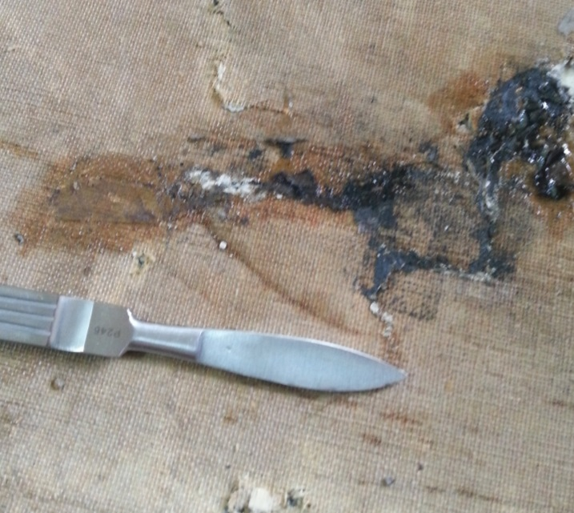
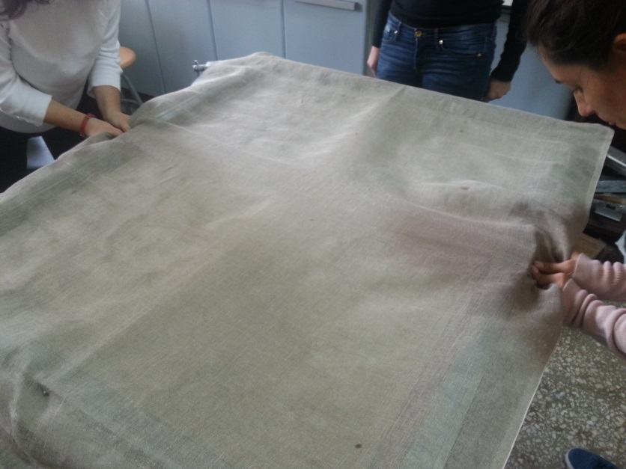
KORUMA ONARIM UYGULAMA AŞAMALARI/ Rantualaj

Slide 3
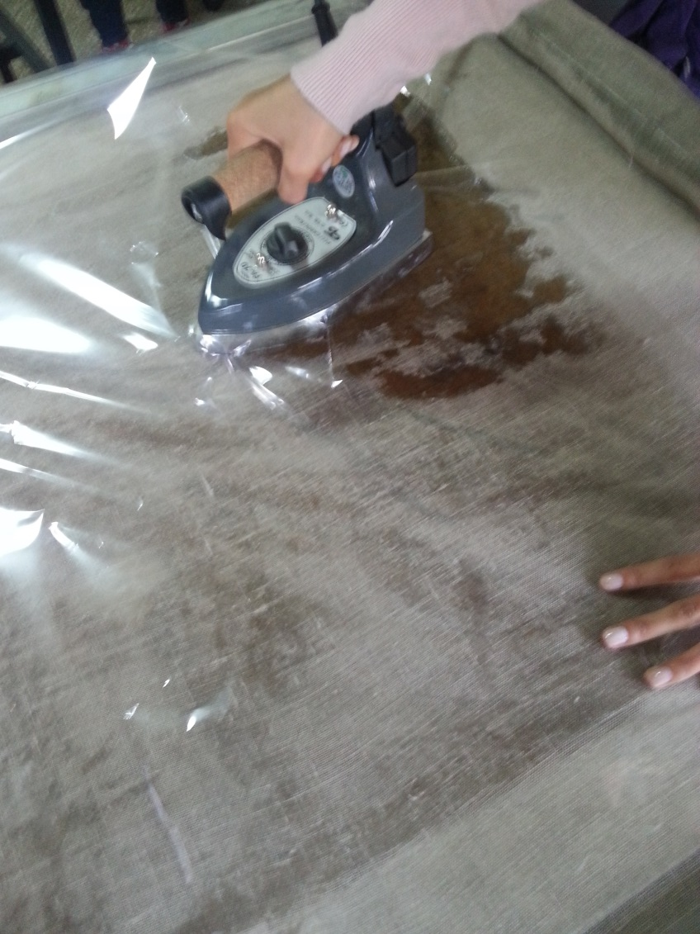
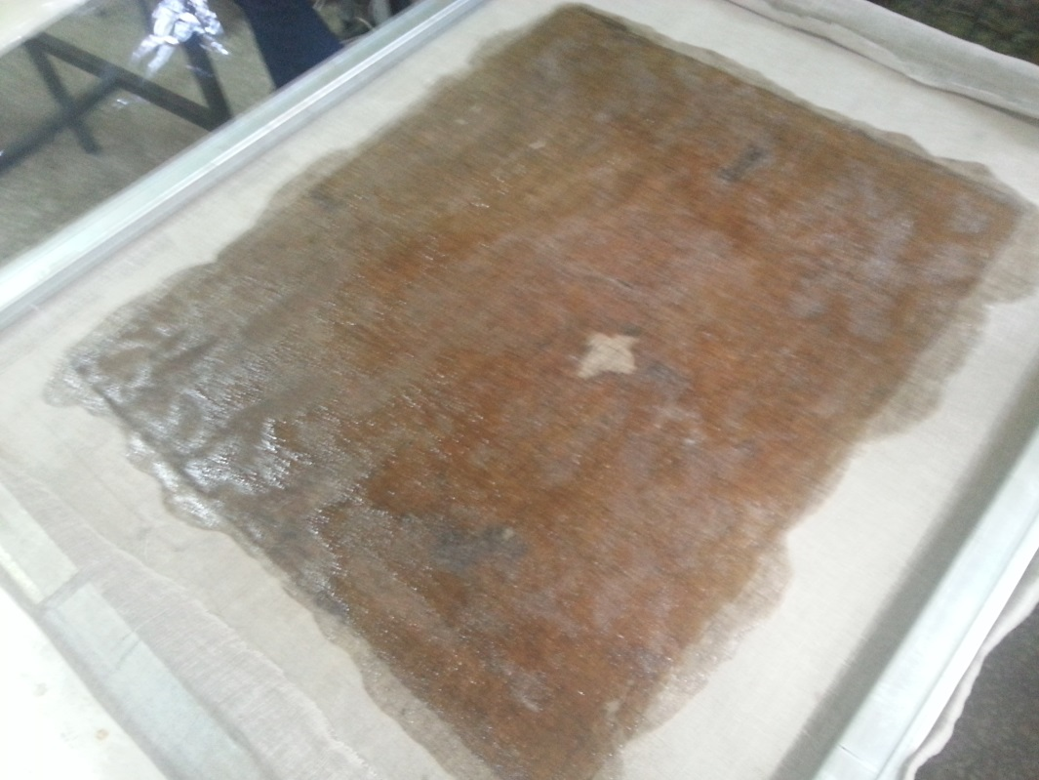
KORUMA ONARIM UYGULAMA AŞAMALARI/ Rantualaj

Slide 4
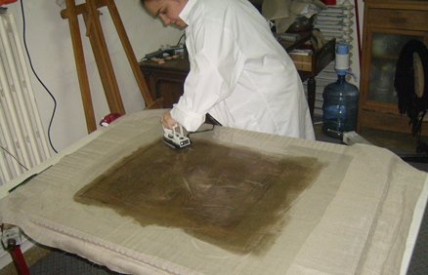
KORUMA ONARIM UYGULAMA AŞAMALARI/ Rantualaj

Slide 5
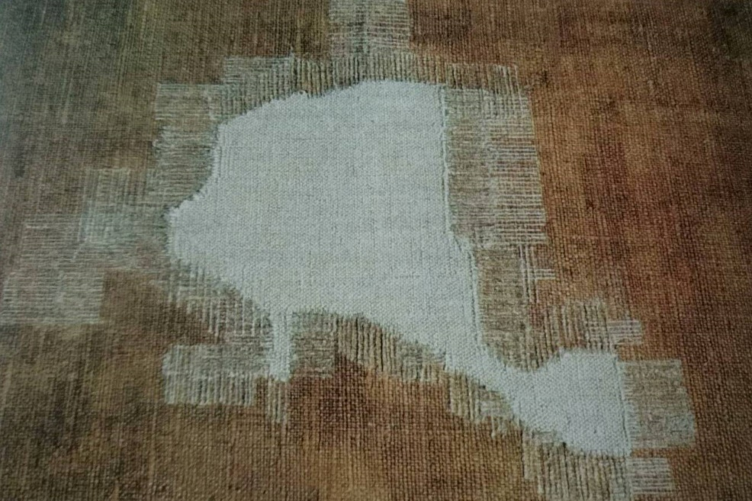
KORUMA ONARIM UYGULAMA AŞAMALARI// Düzensiz Yama

Slide 6
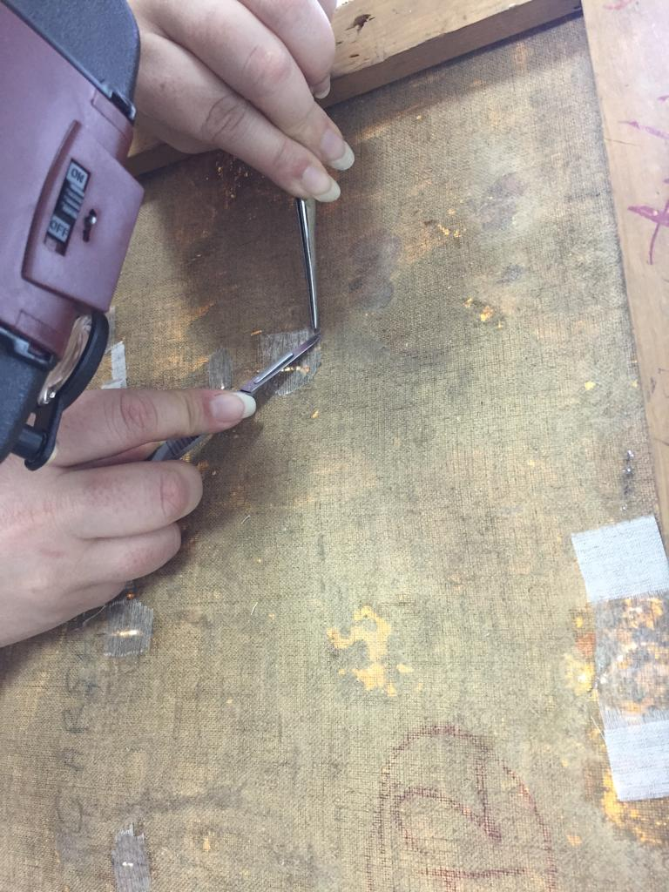
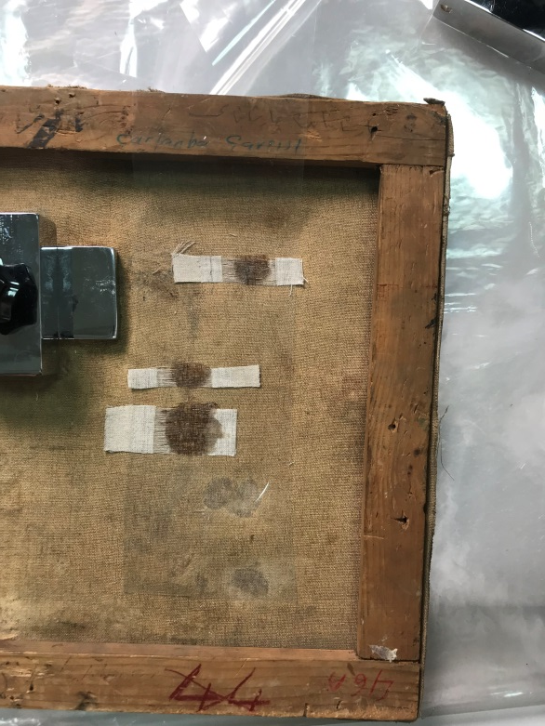
KORUMA ONARIM UYGULAMA AŞAMALARI/ Lifle Sağlamlaştırmaj

